Slide 1



『计算机图形学基础 · Elements for
Computer Graphics 』
计算机图形学基础
李忠月
jsj_lzy@wzu.edu.cn
温州大学计算机科学与工程学院
Copyright © 2008, All rights reserved.

Slide 2
第9部分 OpenGL

Slide 3
一、OpenGL概述
作为三维图形技术代表的OpenGL已经成为最广泛采用的图形标准。
OpenGL最初是SGI公司为其图形工作站开发的可以独立于窗口系统、操作系统和硬件系统环境的图形开发环境，用户可以完全不去理会具体的硬件系统、窗口系统和操作系统的结构和指令形式，只要按照OpenGL规定的格式书写应用程序，就可以在任何支持该语言的硬件平台上执行。

Slide 4
OpenGL是图形硬件的软件接口，它由大约250个命令组成，用户通过这些命令指定创建交互式2D或3D程序所需的几何对象和操作。从程序员的观点来看， OpenGL是一种图形函数库，为了使用方便，实际上每条OpenGL的命令函数都有几种不同的变种，因此， OpenGL库中包含了300多个函数。

Slide 5
OpenGL能够做些什么?
1、创建二维和三维物体。
2、布置场景并以适当的角度观看场景。
3、在场景中引入光线。
OpenGL可以在场景中引入光线，这样做才能使绘制的图形有真实感和立体感。物体光照的实现主要与三个要素有关：光源、被照射物体的材质特性及该物体表面每点的法向量。
4、纹理映射。
5、实现特殊效果。半透明、烟雾以及图像的保真。
6、绘制位图和图像。
7、制作平滑动画。
8、提供实现交互技术的机制。

Slide 6
二、OpenGL程序设计基础

Slide 7
1、OpenGL的函数名称
很多OpenGL中的命令函数均以前缀gl开头，它实际上表示该函数是OpenGL中基本库GL库中的函数，而GLU实用库中的函数则以前缀glu开头，GLUT库中的函数则以前缀glut开头。
此外，所有的OpenGL命令函数的每一个单词的首字母均为大写。例如：glClearColor
OpenGL以GL_开头定义常数，并将所有的字母大写，同时用下划线将各个词连接起来，如：GL_COLOR_BUFFER_BIT

Slide 8
命令后缀及变量数据类型
后缀 | 数据类型 | 相应的C语言类型 | OpenGL类型定义
b s i f d ub us ui | 8位整数 16位整数 32位整数 32位浮点数 64位浮点数 8位无符号整数 16位无符号整数 32位无符号整数 | signed char short int或long float double unsigned char unsigned short unsigned int或 unsigned long | GLbyte GLshort GLint, GLsizei GLfloat, GLclampf GLdouble, GLboolean GLbyte, GLboolean GLushort GLuint, GLenum, GLbitfield

Slide 9
2、OpenGL的库函数
OpenGL的核心函数均以gl开头，这些函数是OpenGL中最基本的命令函数，它们可以工作在任何OpenGL平台上。
（1） OpenGL实用库(GLU)。GLU库包含了一些实现核心OpenGL接口的命令函数，它们是比OpenGL核心函数更高一层的库函数。GLU库中的函数均以glu作为前缀。
（2） OpenGL辅助库(GLAUX)。辅助库中提供了一些基本的窗口管理和简单形体的绘制函数。实际上，辅助库是为初学者提供的简化程序设计任务所设计的。辅助库中的函数均以glaux作为前缀。

Slide 10
（3）OpenGL GLUT库。GLUT库是与窗口系统独立的工具包。它提供了管理事件的命令函数，而且还包含绘制复杂三维物体模型的函数。GLUT库中的函数均以glut作为前缀。
（4） OpenGL对Windows95/98/NT窗口系统的扩展(WGL)。这里包括WGL函数和Win32函数。WGL函数均以前缀wgl开头。
（5） OpenGL对X窗口系统的扩展(GLX)。它的库函数均以前缀glx开头。
注意：gl.h和glu.h已经包含在glut.h头文件中。

Slide 11
三、绘制形体和使用颜色

Slide 12
1、理解OpenGL中的齐次坐标
在OpenGL中， OpenGL命令通常把二维和三维坐标转换为齐次坐标进行处理。
齐次坐标就是用4个坐标分量组成的三维坐标，即(x, y, z, w)，其中w为比例因子。
只要w为非零值，那么齐次坐标点(x, y, z, w)也就是三维空间中的点(x/w, y/w, z/w)；如果w为零，则对应的不再是欧氏空间中的点，而是理想中的“无穷远点”。
如果实数a为非零值，那么(x, y, z, w)和(ax, ay, az, aw)表示的是同一个齐次顶点坐标。

Slide 13
2、OpenGL中的颜色设置
R、G、B的取值范围在0.0—1.0之间，0.0表示不包含这个颜色分量，而1.0则表示取该颜色分量的最大值。
当使用glColor*()设置了当前颜色之后，在其后绘制的所有物体均使用该颜色，除非再次调用glColor*()命令改变设置的颜色。

Slide 14
3、指定颜色的明暗处理模型
OpenGL有两种颜色明暗模型：
平面明暗处理模型(GL_FLAT)和光滑明暗处理模(GL_SMOOTH)
void glShadeModel(GLenum mode);
说明：该函数设置颜色的明暗效果模型。mode变量的可选值为GL_SMOOTH(缺省值)或GL_FLAT

Slide 15
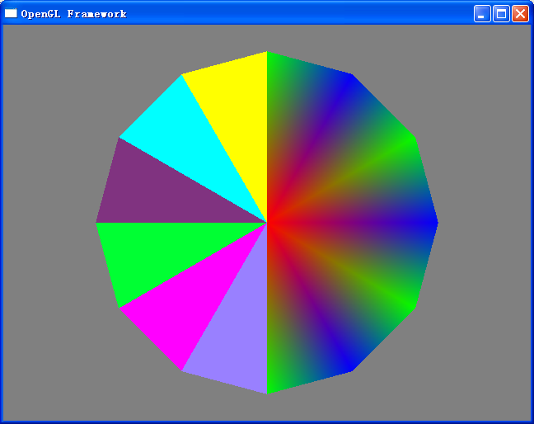
上机作业1：使用OpenGL的两种不同颜色模型绘制的彩色调色板

Slide 16
提示：
（1）把一个半径为1的圆分成12等份。左边是一个半圆，右边是一个半圆。
（2）在glBegin(); 里可以用GL_TRIANGLE_FAN或GL_TRIANGLES

Slide 17
glBegin(GL_TRIANGLE_FAN);
glShadeModel(GL_SMOOTH);
glColor3f(1.0,0.0,0.0); glVertex2f(0.0,0.0);
glColor3f(0.0,1.0,0.0); glVertex2f(0.0,1.0);
glColor3f(0.0,0.0,1.0); glVertex2f(0.5,0.866);
glColor3f(0.0,1.0,0.0); glVertex2f(0.866,0.5);
glColor3f(0.0,0.0,1.0); glVertex2f(1.0,0.0);
glColor3f(0.0,1.0,0.0); glVertex2f(0.866,-0.5);
glColor3f(0.0,0.0,1.0); glVertex2f(0.5,-0.866);
glColor3f(0.0,1.0,0.0); glVertex2f(0.0,-1.0);
glEnd();

Slide 18
glBegin(GL_TRIANGLES);
glShadeModel(GL_FLAT);
glColor3f(1.0,1.0,0.0);
glVertex2f(0.0,0.0); glVertex2f(0.0,1.0); glVertex2f(-0.5,0.866);
glColor3f(0.0,1.0,1.0);
glVertex2f(0.0,0.0); glVertex2f(-0.5,0.866); glVertex2f(-0.866,0.5);
glColor3f(0.5,0.2,0.5);
glVertex2f(0.0,0.0); glVertex2f(-0.866,0.5); glVertex2f(-1.0,0.0);
glColor3f(0.0,1.0,0.2);
glVertex2f(0.0,0.0); glVertex2f(-1.0,0.0); glVertex2f(-0.866,-0.5);
glColor3f(1.0,0.0,1.0);
glVertex2f(0.0,0.0); glVertex2f(-0.866,-0.5);
glVertex2f(-0.5,-0.866);
glColor3f(0.6,0.5,1.0);
glVertex2f(0.0,0.0); glVertex2f(-0.5,-0.866); glVertex2f(0.0,-1.0);
glEnd();

Slide 19
4、OpenGL程序的几个重要环节
清除所绘制的窗口、设置清除窗口的颜色、强迫绘制完成，以及隐藏面摘除技术。
设置消除窗口的颜色
因为在计算机上，处理图像的内存中通常存储的是上次绘制的图像，因此在绘制新场景之前必须清除内存中的图像，同时根据应用程序的需要指定希望的背景颜色。
void glClearColor(GLclampf red, GLclampf green, GLclampf blue, GLclampf alpha);
清除颜色缓存。 设置完窗口的清除颜色后，就可以使用glClear()函数清除颜色缓存，并将所设置的清除颜色写入颜色缓存。颜色缓存是存储显示在屏幕上的图像的内存区域，OpenGL会将当前所设置的清除颜色作为状态变量，并一直跟踪颜色值，这样就不必在每次清除缓存时重新指定颜色值。

Slide 20
void glClear(GLbitfield mask);
mask变量 | 清除的缓存
GL_COLOR_BUFFER_BIT | 颜色缓存
GL_DEPTH_BUFFER_BIT | 深度缓存
GL_ACCUM_BUFFER_BIT | 累加缓存
GL_STENCIL_BUFFER_BIT | 模板缓存
强迫绘制完成。glFlush()命令
隐藏面摘除

Slide 21
5、绘制OpenGL几何图原
OpenGL提供了如下基本的几何图原：点、线和多边形，利用这些图原可以构造更复杂的形体对象，但OpenGL对这些图原的定义同数学上点、线和多边形的定义并不完全相同。这一方面是由于计算机的计算精度的限制产生的，另一方面是图形显示系统的限制引起的。
许多坐标值稍有不同的点在OpenGL中有可能被绘制为同一个像素点。

Slide 22
（1）定义顶点
OpenGL中对点、线和多边形的定义都是通过对顶点坐标的定义来获得的，所有的几何物体最终都是按顶点的定义顺序进行绘制。
void glVertex{2 3 4}(TYPE coords);
void glVertex{2 3 4}v(TYPE *coords);
说明：
如果命令形式中没有明确指定z坐标或w坐标，则认为z=0，w=1。
如果命令使用向量形式，则变量coords为指向顶点坐标的数组指针。
glVertex*()命令的调用应该在语句段glBegin()和glEnd()之间执行。

Slide 23
（2）构造几何图原
void glBegin(GLenum mode);
图原的类型由变量mode定义，mode的可取值如下：

Slide 24
mode变量值 | 图原类型
GL_POINTS | 单个点
GL_LINES | 线段
GL_POLYGONS | 简单的凸多边形
GL_TRIANGLES | 三个顶点构成的三角形
GL_QUADS | 四个顶点构成的四边形
GL_LINE_STRIP | 各顶点连接成的线段
GL_LINE_LOOP | 各顶点连接成的闭环线段
GL_TRIANGLE_STRIP | 绘制相连的三角形
GL_TRIANGLE_FAN | 绘制相连的扇形
GL_QUAD_STRIP | 绘制相连的四边形

Slide 25
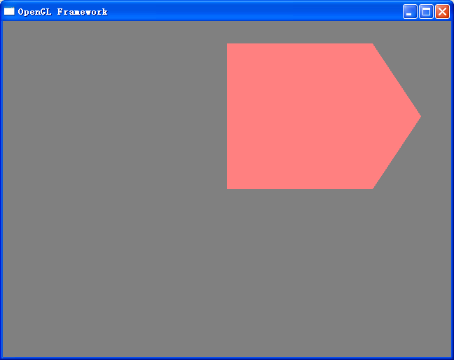
举例：
glBegin(GL_POLYGON);
glColor3f(1.0,0.5,0.5);
glVertex2f(0.0,0.0);
glVertex2f(0.0,3.0);
glVertex2f(3.0,3.0);
glVertex2f(4.0,1.5);
glVertex2f(3.0,0.0);
glEnd();
如果改成glBegin(GL_POINTS);下面再加一句
glPointSize(2.0);
请观察运行结果。

Slide 26
（3）绘制线
在OpenGL中，直线可以有多种绘制方式，如我们常用的点线、长划线、点划线等，而且还可以为所绘制的线指定不同的宽度。
线的宽度：
void glLineWidth(GLfloat width);
width必须大于0.0，缺省值为1.0

Slide 27
点划线：由一系列点和直线段组成的直线。
为了绘制点划线，首先必须用glLineStipple()命令指定点划图。
void glLineStipple(Glint factor, GLushort pattern);
说明：该函数设置当前线的点划方式。pattern变量是由0和1组成的16进制数，当位值为1时，绘制直线，位值为0时，表示不绘制直线，绘制从pattern的低位开始，以像素为单位。参数factor表示连续画线的次数，它的定义范围为1—255。
在设置了点划图之后，必须用glEnable(GL_LINE_STIPPLE)命令使能点划图，也可以使用glDisable(GL_LINE_STIPPLE)命令关闭点划图。

Slide 28
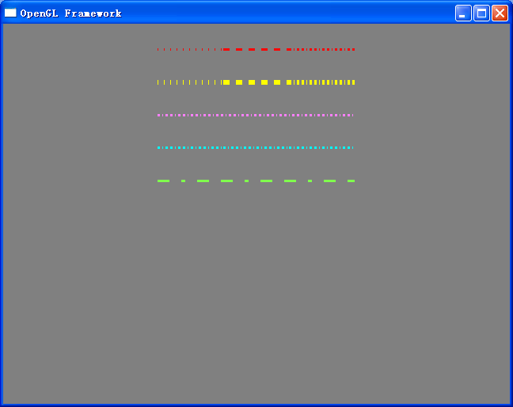
例：绘制不同线宽及点划图的直线。

Slide 29
添加函数drawOneLine
void drawOneLine(GLfloat x1, GLfloat y1, GLfloat x2, GLfloat y2)
{
glBegin(GL_LINES);
glVertex2f((x1),(y1));
glVertex2f((x2),(y2));
glEnd();
}

Slide 30
代码如下：

Slide 31
glTranslatef(0.0,0.0,-10.0);
glEnable(GL_LINE_STIPPLE);
glColor3f(1.0,0.0,0.0);
glLineWidth(3.0);
glLineStipple(1,0x0101); //dotted
drawOneLine(-3.0,5.0,-1.0,5.0);
glLineStipple(1,0x00FF); //dashed
drawOneLine(-1.0,5.0,1.0,5.0);
glLineStipple(1,0x1C47); //dash/dot/dash
drawOneLine(1.0,5.0,3.0,5.0);
glColor3f(1.0,1.0,0.0);
glLineWidth(6.0);
glLineStipple(1,0x0101); //dotted
drawOneLine(-3.0,4.0,-1.0,4.0);
glLineStipple(1,0x00FF); //dashed
drawOneLine(-1.0,4.0,1.0,4.0);
glLineStipple(1,0x1C47); //dash/dot/dash
drawOneLine(1.0,4.0,3.0,4.0);

Slide 32
glColor3f(1.0,0.5,1.0);
glLineWidth(3.0);
glLineStipple(1,0x1C47);
glBegin(GL_LINE_STRIP);
for(int i=0;i<7;i++)
glVertex2f(-3+(GLfloat)i,3);
glEnd();
glColor3f(0.0,1.0,1.0);
for(i=0;i<6;i++)
drawOneLine(-3+(GLfloat)i,2,-3+(GLfloat)(i+1),2);
glColor3f(0.5,1.0,0.3);
glLineStipple(5,0x1C47);
drawOneLine(-3.0,1.0,3.0,1.0);

Slide 33
（4）绘制多边形
OpenGL对于多边形图原可以有多种绘制方式，但对可以处理的多边形的图原的类型却进行了严格的限制。
（1） OpenGL中的多边形的边不能有交叉。
（2） OpenGL中的多边形必须是凸多边形。
之所以对多边形图原的类型进行这样的限制，是因为OpenGL在绘制受限多边形时有较快的执行速度。

Slide 34
多边形的绘制方式
多边形通常都有两个面：正面和反面。缺省时，正面和反面都绘制为内部被像素点填充的实心多边形，也可以将一面绘制为实心多边形，而另一面绘制为线框多边形，为了控制多边形正面和反面的绘制方式，可以使用：
void glPolygonMode(GLenum face, GLenum mode);
说明：
（1）face指定所绘制的多边形的面，它的可选值为GL_FRONT、GL_BACK、GL_FRONT_AND_BACK
（2）mode指定了各面的绘制方式，它的可选值为GL_POINT、GL_LINE、GL_FILL

Slide 35
控制多边形的正反面
通常，把顶点在屏幕上以逆时针方向定义的多边形的面称为多边形的正面。
void glFrontFace(GLenum mode);
说明：
该函数控制多边形正面的定义方式，缺省时，mode参数为GL_CCW，它定义顶点在窗口坐标中以逆时针方向绘制的多边形为多边形的正面；如果mode参数为GL_CW，则定义以顺时针方向绘制的多边形为多边形的正面。

Slide 36
点划多边形
OpenGL也可以绘制内部被图案填充的多边形，用来填充多边形内部的是一个32×32位的点划图。
这个点划图也是用二进制数值0和1表示的位图，当位值为1时绘制像素点，位值为0时不进行绘制。
void glPolygonStipple(const GLubyte *mask);
说明：该函数定义当前填充多边形的点划图。变量mask为32×32位图指针。
定义了点划图后，必须用glEnable(GL_POLYGON_STIPPLE)命令打开多边形点划方式，关闭点划方式的命令为glDisable(GL_POLYGON_STIPPLE)。

Slide 37
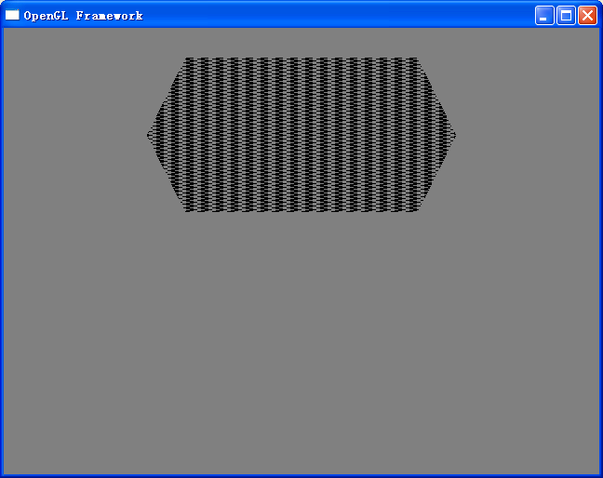
例：用点划图填充多边形

Slide 38
glTranslatef(0.0,0.0,-10.0);
GLubyte pattern[]={
0xff,0x00,0xff,0x00,0x0f,0xf0,0x0f,0xf0,
0x00,0xff,0x00,0xff,0x0f,0xf0,0x0f,0xf0,
0xff,0x00,0xff,0x00,0x0f,0xf0,0x0f,0xf0,
0x00,0xff,0x00,0xff,0x0f,0xf0,0x0f,0xf0,
0xff,0x00,0xff,0x00,0x0f,0xf0,0x0f,0xf0,
0x00,0xff,0x00,0xff,0x0f,0xf0,0x0f,0xf0,
0xff,0x00,0xff,0x00,0x0f,0xf0,0x0f,0xf0,
0x00,0xff,0x00,0xff,0x0f,0xf0,0x0f,0xf0,
0xff,0x00,0xff,0x00,0x0f,0xf0,0x0f,0xf0,
0x00,0xff,0x00,0xff,0x0f,0xf0,0x0f,0xf0,
0xff,0x00,0xff,0x00,0x0f,0xf0,0x0f,0xf0,
0x00,0xff,0x00,0xff,0x0f,0xf0,0x0f,0xf0,
0xff,0x00,0xff,0x00,0x0f,0xf0,0x0f,0xf0,
0x00,0xff,0x00,0xff,0x0f,0xf0,0x0f,0xf0,
0xff,0x00,0xff,0x00,0x0f,0xf0,0x0f,0xf0,
0x00,0xff,0x00,0xff,0x0f,0xf0,0x0f,0xf0
};

Slide 39
glColor3f(0.0,0.0,0.0);
glPolygonMode(GL_FRONT_AND_BACK,GL_FILL);
glEnable(GL_POLYGON_STIPPLE);
glPolygonStipple(pattern);
glBegin(GL_POLYGON);
glVertex2f(-3.0,1.0);
glVertex2f(-4.0,3.0);
glVertex2f(-3.0,5.0);
glVertex2f(3.0,5.0);
glVertex2f(4.0,3.0);
glVertex2f(3.0,1.0);
glEnd();
glDisable(GL_POLYGON_STIPPLE);

Slide 40
四、OpenGL视景转换
为了观察场景中的模型，需要OpenGL进行视景转换，包括视点转换、模型转换、投影转换和视口转换。

Slide 41
1、视景转换的步骤
在真实世界中，所有的物体都是三维的，我们考虑并创建的物体模型通常也是用三维坐标来表示的，但在计算机屏幕上，所有这些物体都是以二维平面的形式表示出来的。显然，为了能在二维平面中显示三维物体，必须把三维物体坐标转换为二维平面坐标。
（1）在三维场景中定位观察物体的视点位置，即OpenGL中的视点转换。
（2）模型转换，即对模型进行旋转、平移和缩放。
（3）把三维模型投影到二维屏幕上，即OpenGL的投影转换，通常的投影转换包括透视投影和正视投影。
（3）视口转换。通过确定视口的大小，规定屏幕上显示场景的范围及尺寸。

Slide 42
2、模型转换
OpenGL中的模型转换就是对模型进行平移、旋转和缩放操作，利用模型转换可以确定物体模型在场景中的位置和方向。
虽然程序在视景转换中先发出的是视点转换操作，但视点转换中使用的转换命令通常就是OpenGL中的模型转换命令。

Slide 43
（1）世界坐标系和局部坐标系
世界坐标系：OpenGL中物体的旋转或平移操作可以围绕世界坐标系进行，这时，无论物体模型执行怎样的转换操作，世界坐标系始终是固定不变的。
局部坐标系：坐标系以物体的中心为原点，物体的旋转或平移等操作均是围绕局部坐标系进行的。这时，当物体模型执行旋转或平移操作时，局部坐标系也执行相应的旋转或平移操作。
注意：对于同一个物体，无论是在世界坐标系还是在局部坐标系中进行转换，程序代码始终是相同的，只是在不同的坐标系中考虑模型的转换方式是不同的。

Slide 44
（2）OpenGL的转换矩阵
OpenGL中的转换实际上是通过矩阵运算实现的。
具体地说，就是当发出一个转换命令时，该命令会生成一个4×4阶转换矩阵，当前矩阵与这个转换矩阵相乘，从而生成新的当前矩阵。
例：对于顶点坐标v，转换命令通常在顶点坐标命令之前发出，若当前矩阵为C，转换命令构成的转换矩阵为M，则发出转换命令后，生成的新的当前矩阵为CM。这个矩阵再乘以顶点坐标v，从而构成新的顶点坐标CMv。
因此，顶点的计算顺序为C(Mv)。

Slide 45
（3）OpenGL的模型转换命令
缺省时，物体模型（实际是模型的中心位置）定位在坐标系的原点处。
OpenGL中有三个模型转换命令：glTranslate*()、glRotate*()、glScale*()。
（1）void glTranslate{fd}(TYPE x, TYPE y, TYPE z);
用给定的x，y，z值沿着x轴，y轴和z轴平移物体（或按照相同的量值移动局部坐标系）
（2）glRotate{fd}()(TYPE angle, TYPE x, TYPE y, TYPE z);
Angle指定旋转的角度，单位为度。后三个变量表示以原点(0,0,0)到点(x,y,z)的连线为轴逆时针方向旋转物体（或者旋转局部坐标系）。

Slide 46
（3）void glScale{fd}(TYPE x, TYPE y, TYPE z);
该函数使物体沿着指定的x，y，z轴进行缩放，参数x，y，z分别表示沿着三个轴向进行缩放操作的比例因子。
若三个参数均为1.0，表示该操作对物体没有任何影响。最好不要令三个参数均为0.0，以免导致物体和局部坐标系的各轴沿着三个坐标轴均缩为零。
参数值为负值时，表明沿着轴向映射物体。

Slide 47
（4）模型转换实例

Slide 48
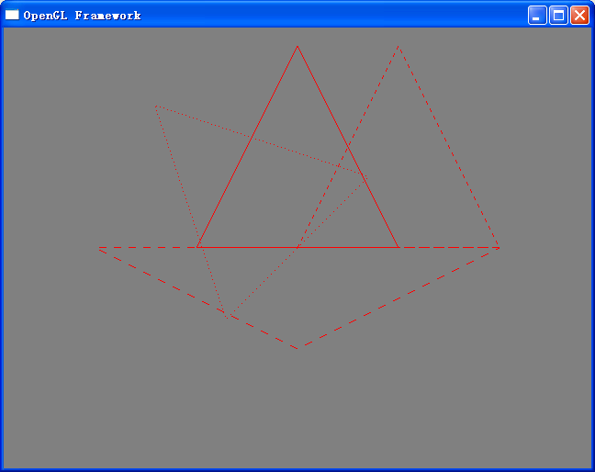
例：
利用模型转换绘制了4个不同的三角形。最初未经过转换的三角形为实线三角形，世界坐标系的原点位于该三角形底边的中点。

Slide 49
代码如下：
glTranslatef(0.0,0.0,-6.0);
glColor3f(1.0,0.0,0.0);
glPushMatrix();
glBegin(GL_LINE_STRIP); //实线
glVertex3f(1.0,0.0,0.0);
glVertex3f(0.0,2.0,0.0);
glVertex3f(-1.0,0.0,0.0);
glVertex3f(1.0,0.0,0.0);
glEnd();
glPopMatrix();

Slide 50
glEnable(GL_LINE_STIPPLE);
glPushMatrix();
glLineStipple(1,0xF0F0); //点划线
glTranslatef(1.0,0.0,0.0);
glBegin(GL_LINE_STRIP);
glVertex3f(1.0,0.0,0.0);
glVertex3f(0.0,2.0,0.0);
glVertex3f(-1.0,0.0,0.0);
glVertex3f(1.0,0.0,0.0);
glEnd();
glPopMatrix();
glPushMatrix();
glLineStipple(1,0x8888); //点线
glRotatef(45.0,0.0,0.0,1.0);
glBegin(GL_LINE_STRIP);
glVertex3f(1.0,0.0,0.0);
glVertex3f(0.0,2.0,0.0);
glVertex3f(-1.0,0.0,0.0);
glVertex3f(1.0,0.0,0.0);
glEnd();
glPopMatrix();

Slide 51
glPushMatrix();
glLineStipple(1,0xF00F); //长划线
//沿着x轴拉伸三角形,并将三角形沿着y轴压缩并映像
glScalef(2.0,-0.5,1.0); glBegin(GL_LINE_STRIP);
glVertex3f(1.0,0.0,0.0);
glVertex3f(0.0,2.0,0.0);
glVertex3f(-1.0,0.0,0.0);
glVertex3f(1.0,0.0,0.0);
glEnd();
glPopMatrix();
glDisable(GL_LINE_STIPPLE);

Slide 52
3、视点转换
视点转换确定了观察场景中物体的视点位置和方向，它就相当于在场景中放置了一架照相机，让相机镜头对准要拍摄的物体。缺省时，相机（即视点）定位在坐标系的原点处，这同物体模型的缺省位置是一致的，显然，如果不进行视点转换或模型转换，相机和物体是重叠在一起的。
执行视点转换的命令同执行模型转换的命令是相同的。在OpenGL中，以逆时针方向旋转物体就相当于以顺时针方向旋转相机。因此，我们必须把视点转换和模型转换合在一起考虑，而对这两种转换单独进行考虑是毫无意义的。
通常视点转换操作在模型转换操作之前发出，以便模型转换先对物体发生作用。这样，场景中物体的顶点经过模型转换之后移动到所希望的位置，然后再对场景进行视点定位等操作。模型转换和视点转换共同构成模型视景矩阵。

Slide 53
4、投影转换
经过模型视景转换之后，场景中的物体放置在所希望的位置上，但由于显示器只能用二维空间来表示图形，因此，要显示三维图形就要用投影的方式来降低其维数。

Slide 54
（1）选择矩阵模式
OpenGL中的转换是通过转换矩阵实现的，在利用这些矩阵执行相应的转换（模型视景转换和投影转换）之前，必须告诉OpenGL目前希望操作的是哪一个矩阵，以便转换命令只影响指定的矩阵。
void glMatrixMode(GLenum mode);
说明：变量mode的取值可以为GL_MODELVIEW、GL_PROJECTION、GL_TEXTURE
在程序中调用此函数时，每一次只能修改一种矩阵。缺省时，可操纵的矩阵为模型视景矩阵。

Slide 55
（2）初始化矩阵
glLoadIdentity();
该函数的作用是清除当前矩阵，并将当前矩阵设置为4×4阶单位矩阵。
在程序中的任何位置执行转换操作之前，都要用glLoadIdentity()函数将当前矩阵清除为单位矩阵。

Slide 56
（3）定义视景体
在投影转换中，接下来就是定义视景体。视景体有两个作用：
（1）一是确定了物体投影到屏幕上的方式，是透视投影还是正视投影；
（2）二是确定了场景中有哪些物体要显示在最终的屏幕区域内。

Slide 57
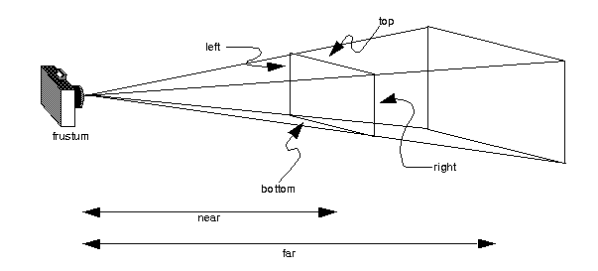
透视投影：
透视投影示意图

Slide 58
通常用到视景仿真和模拟真实场景的实用程序中。
OpenGL使用glFrustum()函数定义视景体，该函数计算透视投影矩阵，并用当前矩阵乘以该矩阵。
void glFrustum(GLdouble left, GLdouble right, GLdouble bottom, GLdouble top, GLdouble near, GLdouble far);
说明：该函数构造一个透视投影中的视景体。视景体的大小由参数(left, bottom, -near)和(right,top,-near)定义，它们分别指定了近切割面中左下角和右上角的(x, y, z)坐标，near和far定义了视点到近切割面和远切割面的距离，它们均为正值。

Slide 59
OpenGL中提供的另一个定义视景体的函数是实用库中的函数gluPerspective()，通过定义视线角的范围和视景体中宽度和高度的纵横比来定义视景体。gluPerspective()函数定义的视景体沿着视线方向，对于x轴和y轴是完全对称的。
void gluPerspective(GLdouble fovy, GLdouble aspect, GLdouble znear, GLdouble zfar);
说明：该函数构造了一个对称的视景体。变量fovy给定了视线角的范围，这个角度是视点到近切面顶端的连线与视点到近切面底端连线之间的夹角，它的取值范围为[0.0, 180.0]；aspect为视景体宽度和高度的纵横比；znear和zfar变量定义了视点到近割面和远切割面的距离，它们应该为正值。

Slide 60
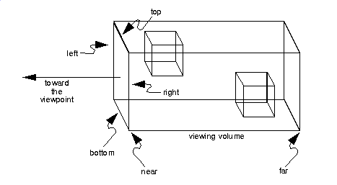
正视投影：
平行(正交)投影示意图

Slide 61
正视投影的视景体是一个立方体，因此它与透视投影不同，无论视点到视景体的距离有多远，经过投影后，物体的大小总是不变的。这时，我们需要知道的是物体的实际尺寸，而不是在透视图中物体从不同角度观看到的实际效果。
void glOrtho(GLdouble left, GLdouble right, GLdouble bottom, GLdouble top, GLdouble near, GLdouble far);
说明：该函数创建一个平行的视景体。(left, bottom, -near)和(right, top, -near)变量定义了近切面中左下角和右上角的坐标； (left,bottom,-far)和(right,top,-far)变量定义了远切面中左下角和右上角的坐标；near和far是视点到近切面和远切面的距离，它们可以均是正值，也可以均是负值，甚至均为0。但near和far不应该有相同的值。

Slide 62
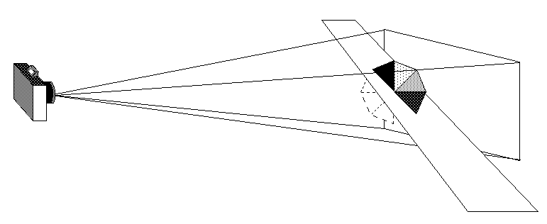
（4）切割视景体
附加裁剪面视图

Slide 63
OpenGL中投影转换命令定义的视景体是由六个切割面组成的六面体，除此之外，若要进一步限制视景体内所显示的场景中的物体，还可以定义附加的切割面（最多可以定义六个）。
OpenGL使用glClipPlane()函数定义切割面。每一个切割面由方程Ax+By+Cz+D=0中的系数指定，OpenGL会把切割面所定义的半个空间内的物体自动切除出显示区域，并重新生成所切割多边形的边。所有不满足下列方程的点均位于切割面所定义的半个空间内，因此被切除。
void glClipPlane(GLenum plane, const GLdouble *equation);
说明：该函数定义附加的切割平面。plane变量为GL_CLIP_PLANEi，equation变量定义了平面方程Ax+By+Cz+D=0的系数。

Slide 64
5、视口转换
为了绘制场景，OpenGL必须对场景中的每个顶点应用转换，并且按照指定的顺序执行这些转换。
首先， OpenGL应用模型视点转换，该转换确定了模型相对于视点的位置。
然后， OpenGL执行透视投影或正视投影转换，它所位于视景体之外的物体切割出最终的显示区域，并将视景体内的物体投影到屏幕上。
最后，OpenGL执行视口转换，这个转换确定了顶点映射到屏幕上的方式。实际上，视口只是一个在屏幕上绘制的矩形区域。

Slide 65
（1）设置视口
缺省时，视口设置为屏幕上的整个窗口区域。然而，如果只想用窗口上的某个区域作为视口，或者在改变窗口时也希望同时改变视口的大小，那么，为了处理这种要求或其它类似的情况，OpenGL提供了glViewport()函数。
void glViewport(Glint x, Glint y, GLsizei width, GLsizei height);
说明：该函数在窗口中定义映射图像的矩形区域。前两个参数x和y定义了视口的左下角坐标，width和height定义了视口矩形的宽度和高度。缺省时，视口区域初始值为(0,0,winWidth,winHeight)。

Slide 66
（2）处理纵横比
如果视口的纵横比等于视景体的纵横比时，OpenGL在视口中绘制的图形就不会产生扭曲。
无论何时，当用户改变窗口大小时都必须正确设置视口的大小。
glFrustum()函数，用来定义视景体的各变量并不是很直观，因此计算合理的纵横比是一个比较麻烦的工作。
而gluPerspective()函数是用更直观的方式定义视景体。

Slide 67
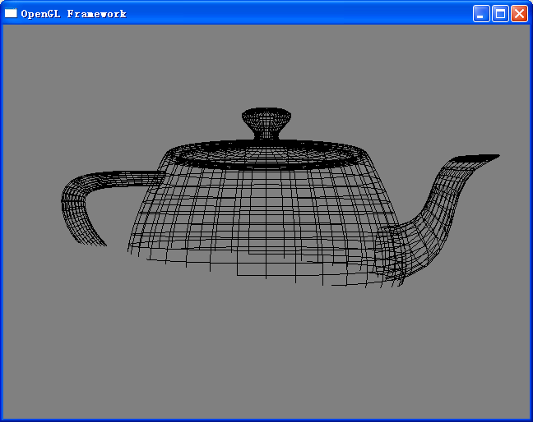
例：被切割的线框茶壶

Slide 68
程序中定义了附加的切割平面，对一个线框茶壶进行了切割，在这个程序中，投影转换使用透视投影，并定义视口的纵横比等于视景体的纵横比。这样，当改变窗口的大小时，窗口中显示的球体就不会产生扭曲现象。
glTranslatef(0.0,0.0,-2.0);
GLdouble equ[4]={0.3,2.5,0.0,0.8}; //0.3x+2.5y+0.8=0
glClear(GL_COLOR_BUFFER_BIT);
glColor3f(0.0,0.0,0.0);
glPushMatrix();
glTranslatef(0.0,0.0,-2.0);
glClipPlane(GL_CLIP_PLANE0,equ);
glEnable(GL_CLIP_PLANE0);
glutWireTeapot(1.0);
glPopMatrix();

Slide 69
6、矩阵堆栈
利用矩阵堆栈存储当前值，并在需要的时候将当前值弹出堆栈。
OpenGL使用glPushMatrix()和glPopMatrix()命令操纵矩阵堆栈。glPushMatrix()将当前的所有矩阵压入矩阵堆栈；glPopMatrix()命令将位于堆栈顶层的矩阵弹出堆栈。

